Slide 1
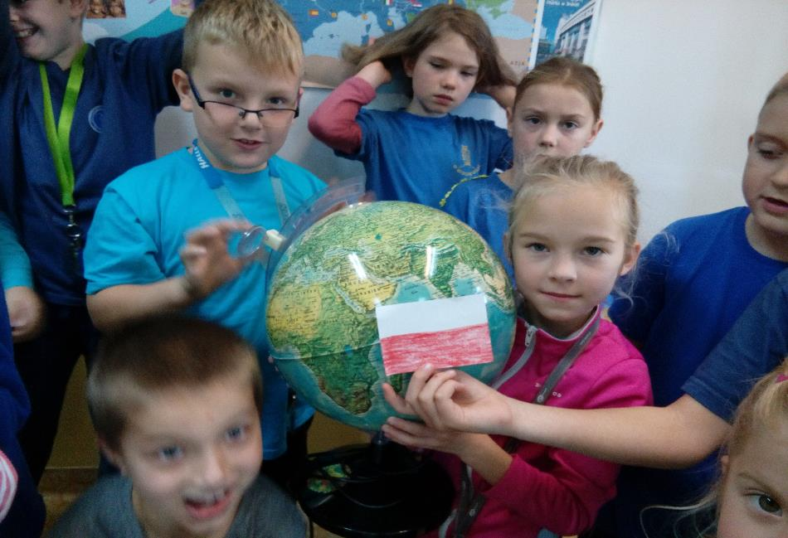
POWIETRZE BEZ ŚMIECI
RODZICE I DZIECI
Klasa 3c
Witoszów Dolny

Slide 2
LEKCJA 5
Czy wiesz jak dbać o siebie, gdy jest smog ?

Slide 3
Sprawdziliśmy jakie jest powietrze w miejscowości w której mieszkamy.

Slide 4
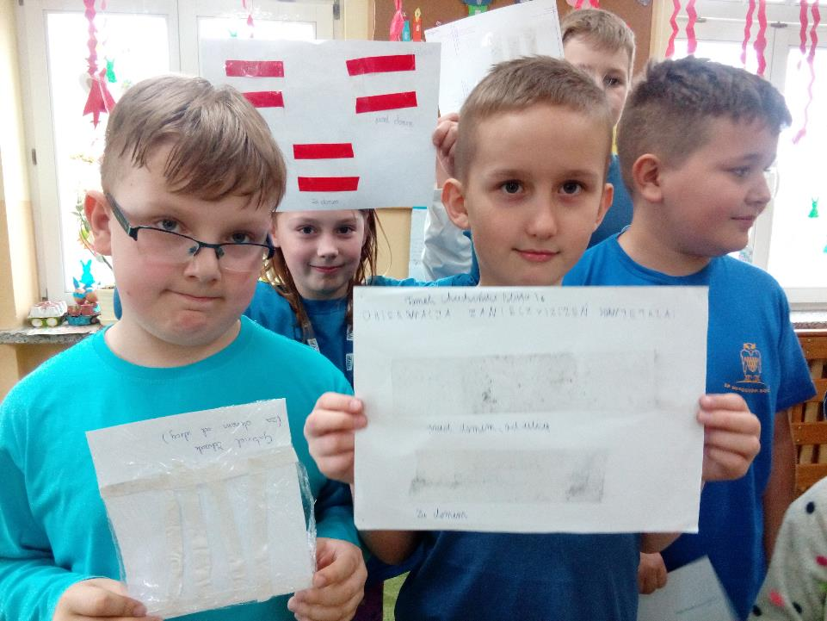

Slide 5
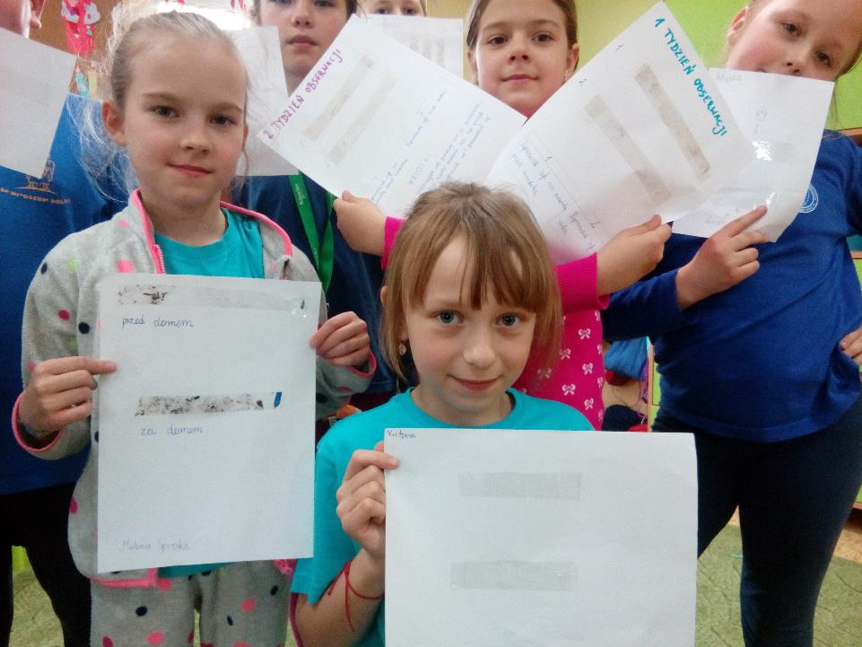

Slide 6
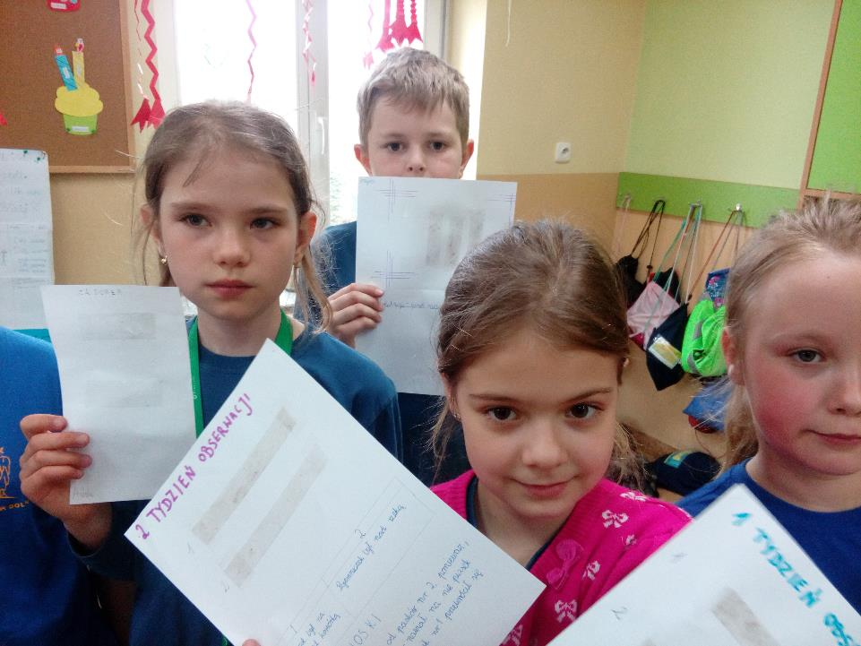

Slide 7
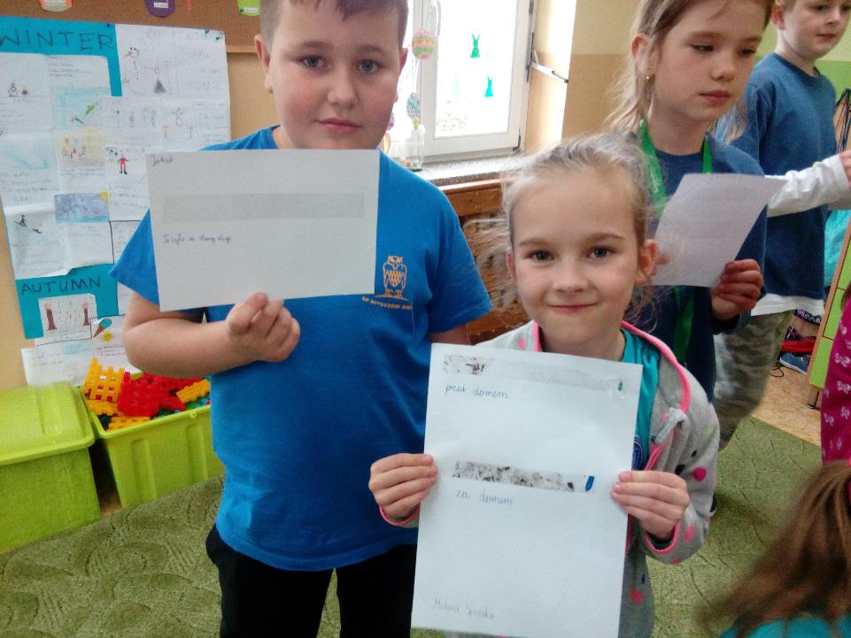

Slide 8
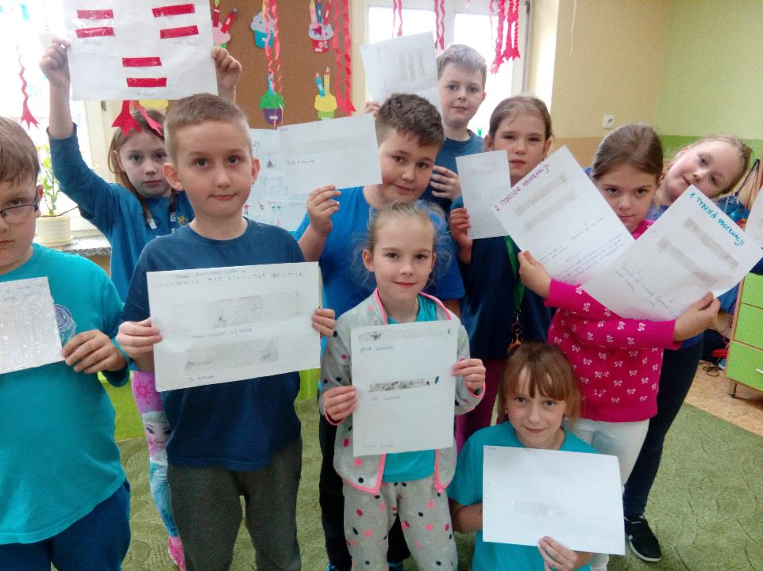

Slide 9
Niestety nie jest czyste. Więc zabieramy się do dekorowania masek antypyłowych.

Slide 10
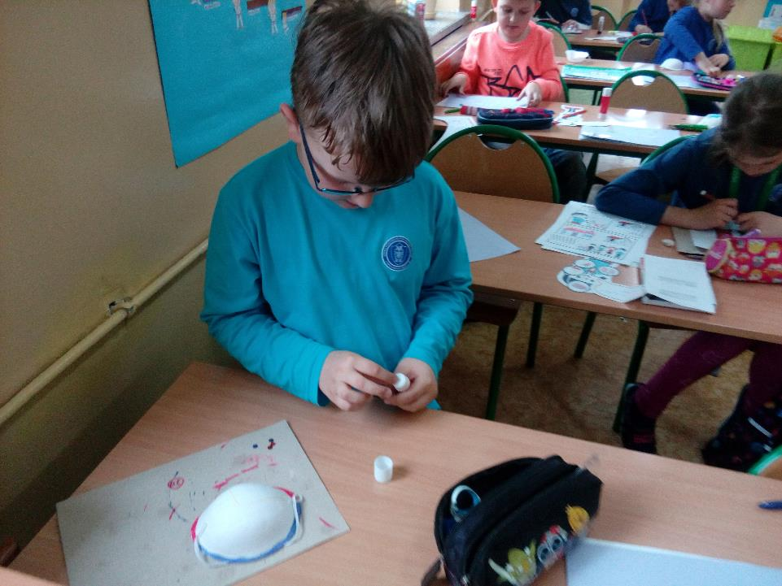

Slide 11
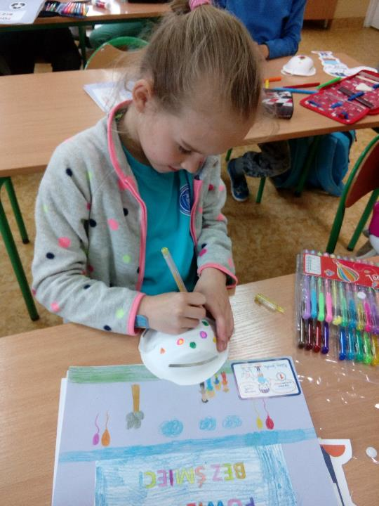

Slide 12
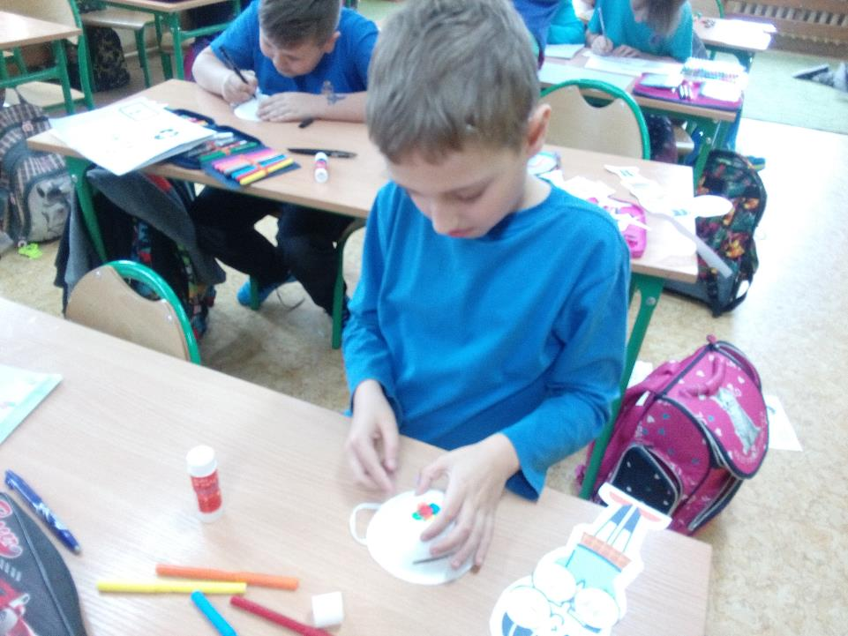

Slide 13
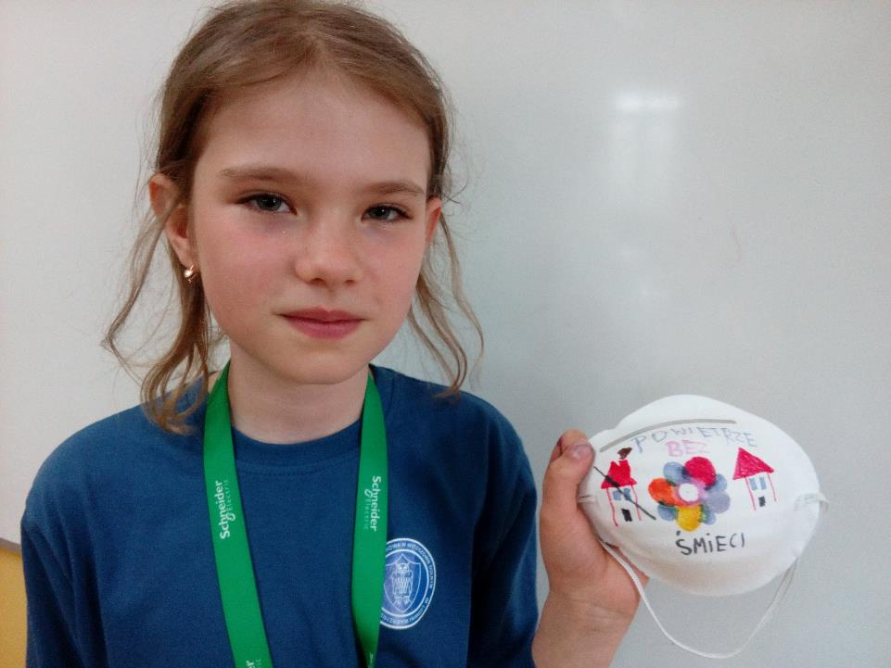

Slide 14
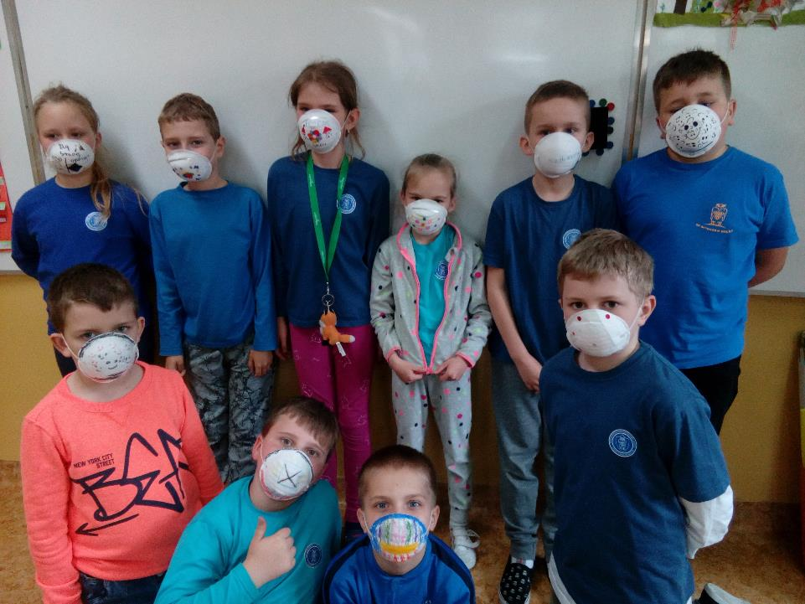

Slide 15
To już ostatnia nasza lekcja. Stworzyliśmy własne książeczki antysmogowe.

Slide 16
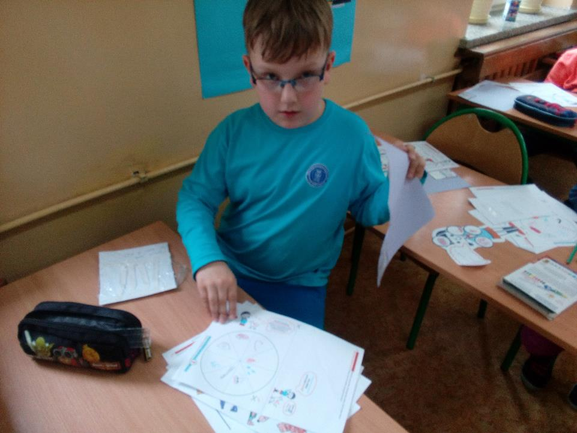

Slide 17
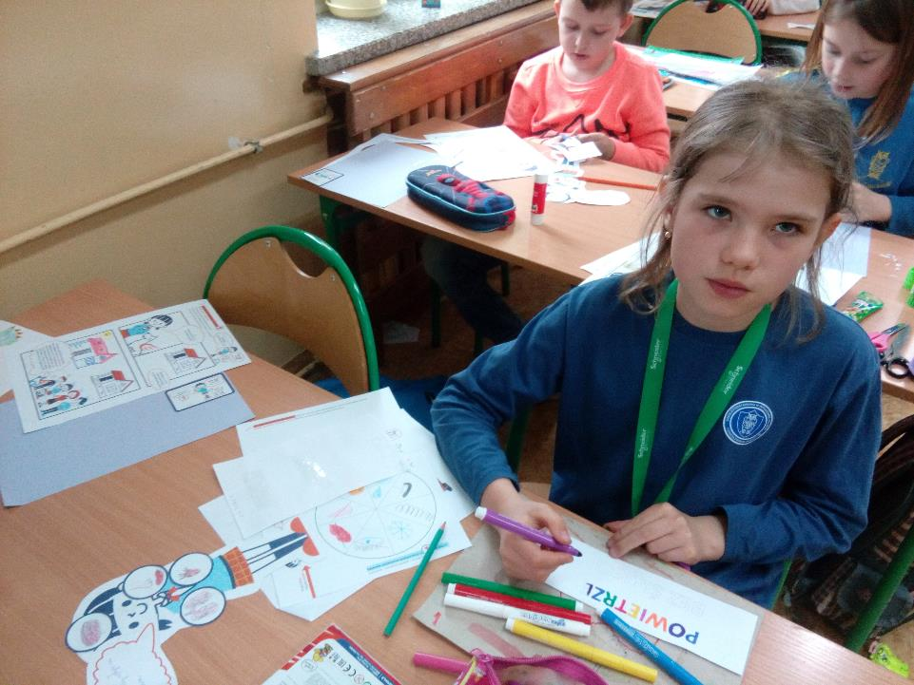

Slide 18
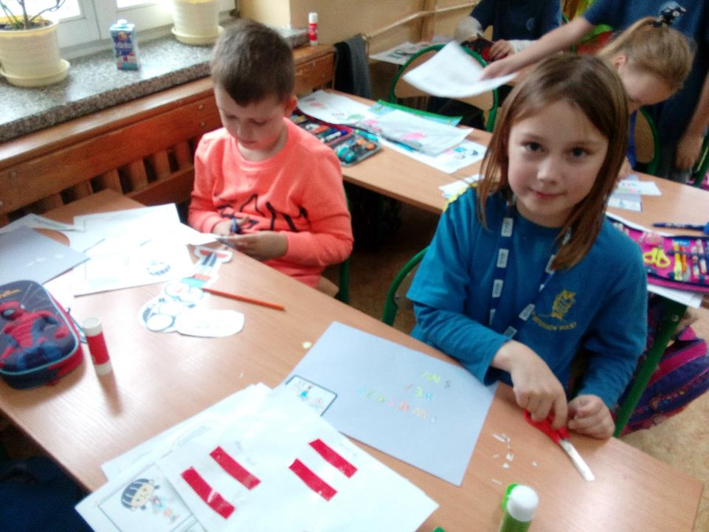

Slide 19
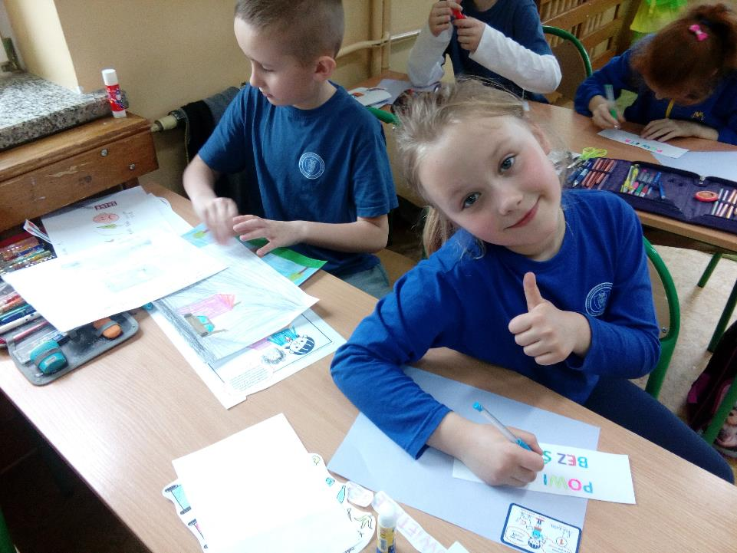

Slide 20
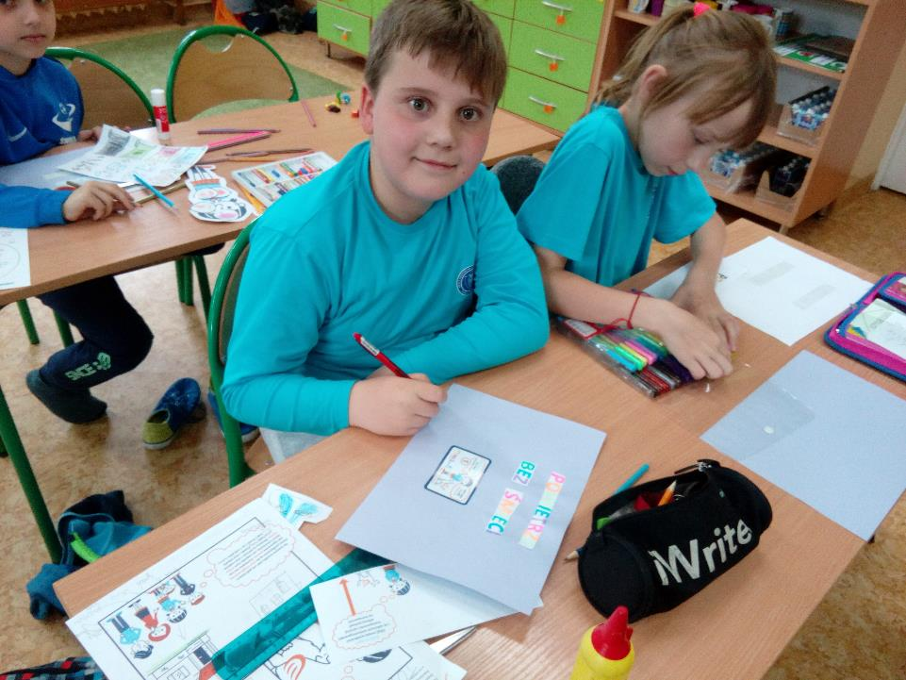

Slide 21
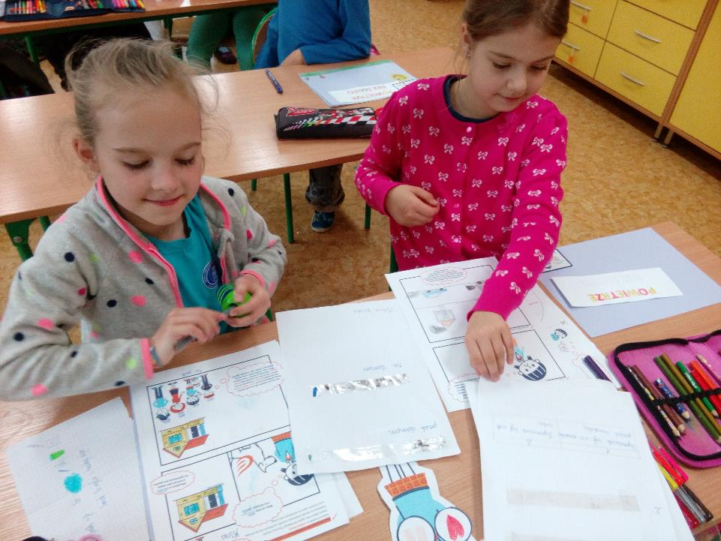

Slide 22
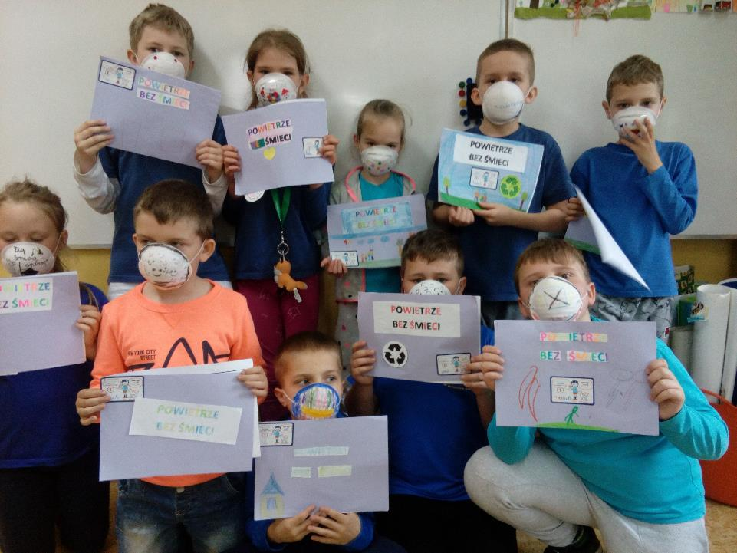

Slide 23
Dziękujemy za uwagę.
KONIEC
"Muzyka: bank muzyki Front Music"

